Slide 1
শুভেচ্ছা
মুহাম্মদ নুরুল আবছার
সহকারী শিক্ষক
ফাঁসিয়াখালী ইসলামিয়া কামিল মাদ্রাসা
বারবাকিয়া, পেকুয়া, কক্সবাজার।

Slide 2
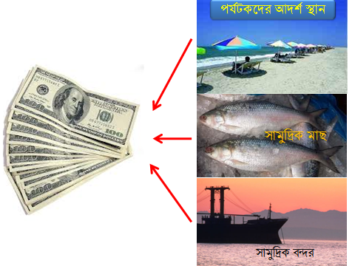
বাংলাদেশ ও বিশ্বপরিচয়
শ্রেণি ৮ম
সময়ঃ৫০মিঃ

Slide 3
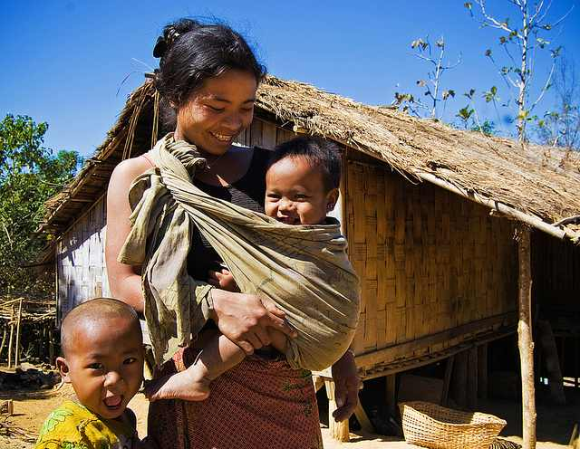
উপজাতি

Slide 4
চাকমাসম্প্রদায়
অধ্যায় -১১
পৃষ্ঠা নং -৯১

Slide 5
শিখন ফল
এই পাঠ থেকে শিক্ষার্থীরা –
বাংলাদেশের উপজাতির ভৌগলিক অবস্থান কোথায় তা বলতে
পারবে ।
২. চাকমাদের জীবন বৈচিত্র্য সম্পর্কে ব্যাখ্যা করতে পারবে ।
৩. তাদের সাংস্কৃতিক বৈচিত্র্য সম্পর্কে বর্ণনা করতে পারবে ।

Slide 6
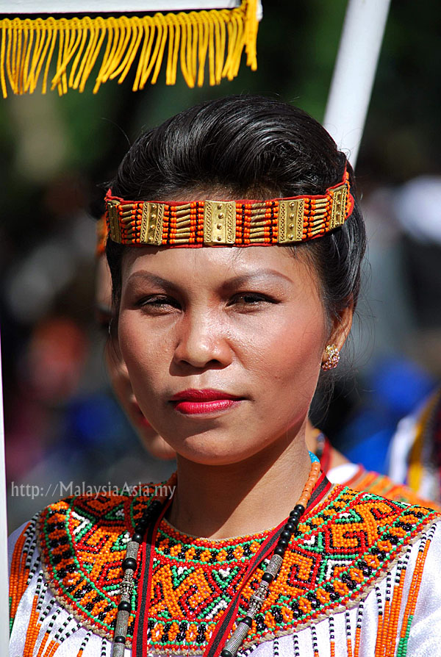
নৃ-তাত্ত্বিক বিচারে চাকমারা মঙ্গোলিয় জন গোষ্ঠির লোক ।
মুখ গোলাকার
তাদের নাক চ্যাপ্টা
গায়ের রঙ হলদেটে

Slide 7
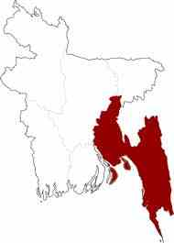
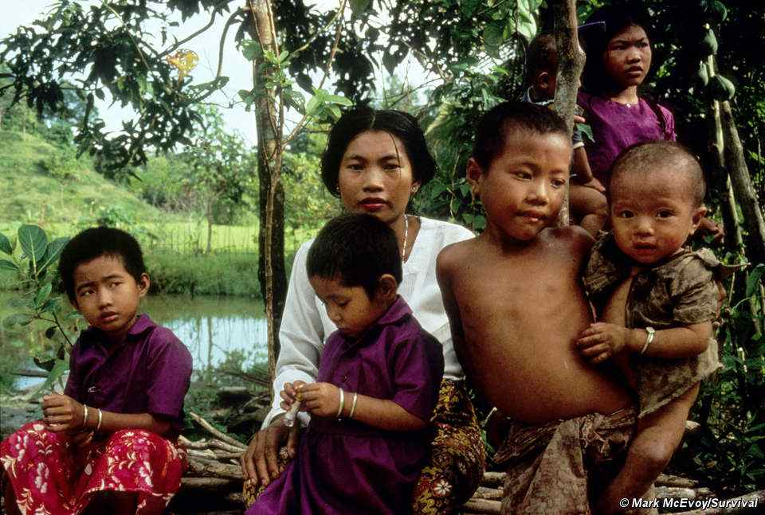
চাকমাদের ভৌগলিক অবস্থান
এরা মূলত রাঙ্গামাটি,খাগড়াছড়ি,বান্দারবানে ও কক্সবাজার এলাকায় বাসকরে।

Slide 8
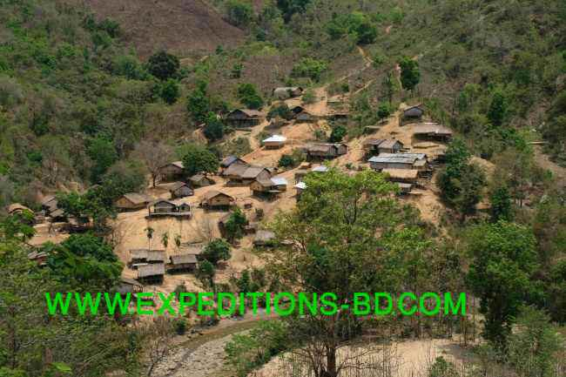
আদাম বা পাড়া
চাকমারা কয়েকটি পরিবার একসাথে বাস করে

Slide 9
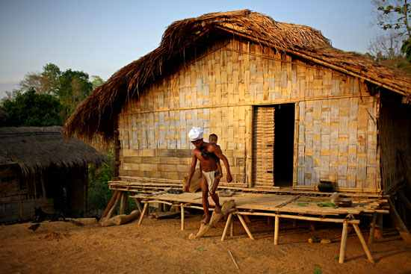
বাসস্থান
চাকমারা মাটি থেকে ২/৩ ফুট উপরে তাদের বাসা তৈরি করে

Slide 10
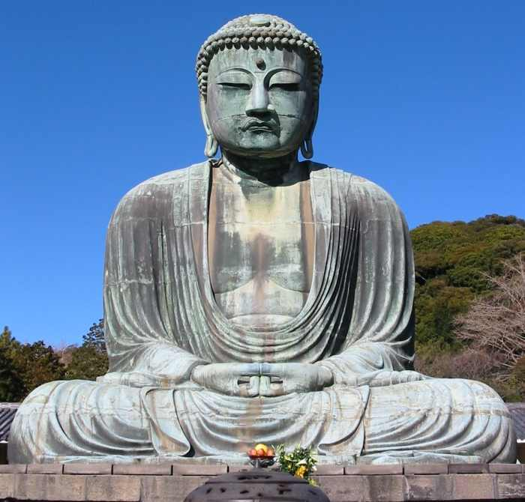
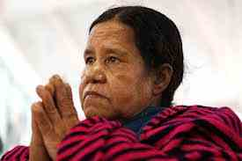
চাকমারা বৌদ্ধ ধর্মাবলম্বি

Slide 11
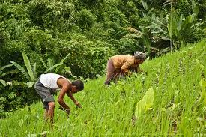
চাকমারা যে পদ্বতিতে চাষ করে তাকে ‘জুম’ চাষ বলে

Slide 12
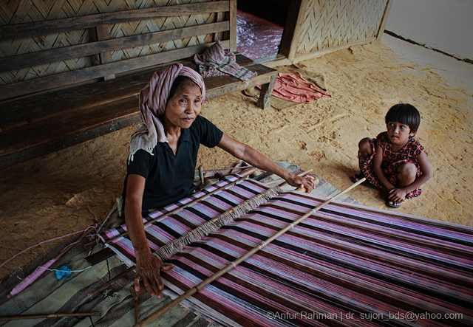
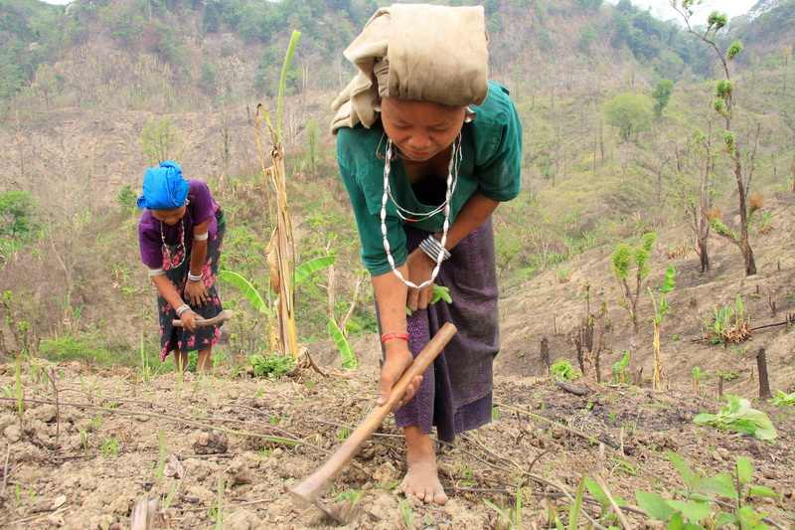
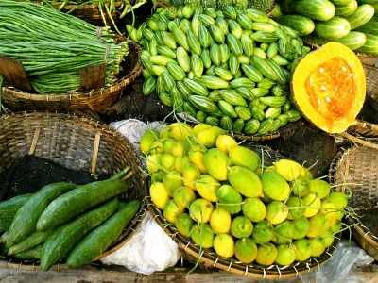
চাকমাদের কাজ কর্ম বা আয়ের উৎস

Slide 13
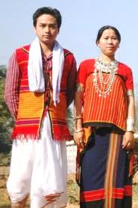
চাকমাদের ঐতিহ্যবাহি পোশাক
চাকমা মেয়েদের পরনের কাপড়ের নাম ‘পিনোন ও হাদি’
আর পুরুষরা পরে মোটা সুতার জামা, ধুতি, এবং গামছা

Slide 14
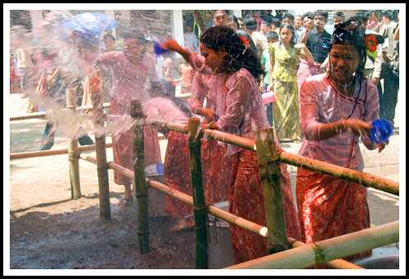
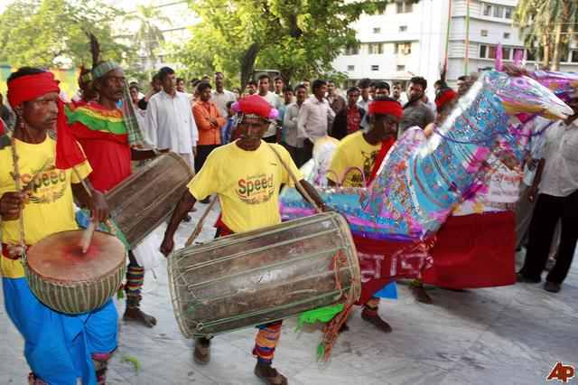
চাকমাদের ভিবিন্ন উৎসব
চাকমাদের পানি উৎসব
বৈশাখী পূর্ণিমা উৎযাপন

Slide 15
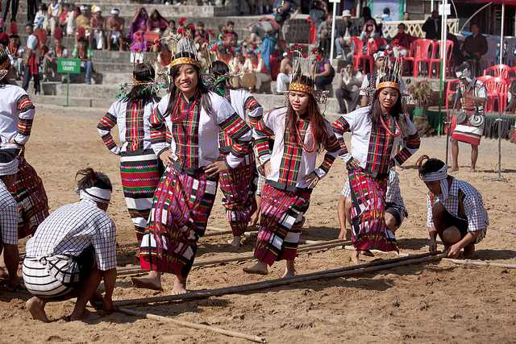
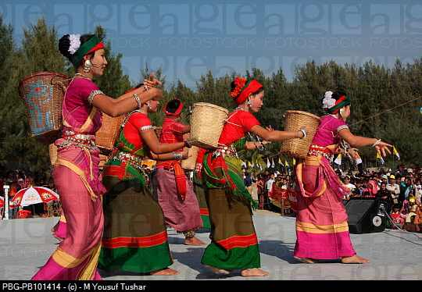
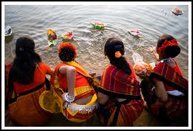
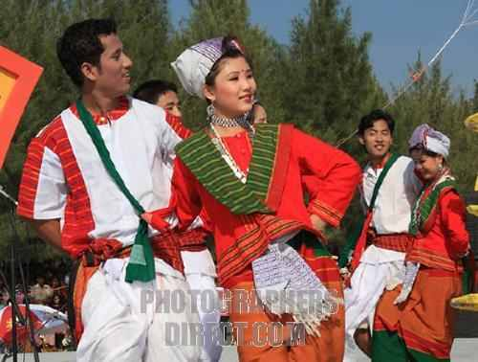
ঘিলাখারা
বিজু
বউচি
নৌকা ভাসানো

Slide 16
দলীয় কাজ
পাশের ছবিটি চাকমাদের কোন উৎসবের এবং এর নাম কি লিখ ?

Slide 17
উত্তর বলি
চাকমারা কোন গোষ্ঠির লোক?
চাকমারা কি কি উৎসব উৎযাপন করে?
চাকমারা কোন ধর্মাবলম্বি?

Slide 18
বাড়ির কাজ
চাকমাদের সামাজিক, সাংস্কৃতিক ও ধর্মীয় জীবনের প্রধান বৈশিষ্ট উল্লেখ ।
১। | জীবন ব্যবস্থ্যা | বৈশিষ্ট্য
২। | সামাজিক
৩। | সাংস্কৃতিক
৪। | ধর্মীয়
Notes:
কর 28 জানু. 13

Slide 19
ধন্যবাদ

